Slide 1
Eje de Mejora de los Aprendizajes
Junio 2022
Diagnostico y planeación

Slide 2
Eje de Mejora de los Aprendizajes
Consejo Técnico de la Educación Superior
Eje de Mejora de los Aprendizajes
Indicadores
Promedio de aprovechamiento académico por período escolar
Porcentaje de reprobación por período escolar

Slide 3
ACTIVIDADES RELEVANTES
Apoyo Psicopedagógico
Estudiantes atendidos en
psicopedagogía:
Mayo Agosto 2022: 51
Notes:
Actividades: Aplicación de estrategias de aprendizaje, Desarrollo del Programa de Valores, Seguimiento a los Datos Estadísticos de casos COVID y al Plan de Vacunación, P E. Mecánica Ceremonia Cívica (8-Feb-2021), personal Directivo, Docente, Admtvo. Y Alumnado, Reunión Con Padres de Familia de TSU-M, Mi Escuela en Casa, Desarrollo del Programa de Valores, Seguimiento a las Medidas Prevención y Preserv. de Salud: Sana distancia, Lavado de manos y Uso de cubre-bocas.

Slide 4
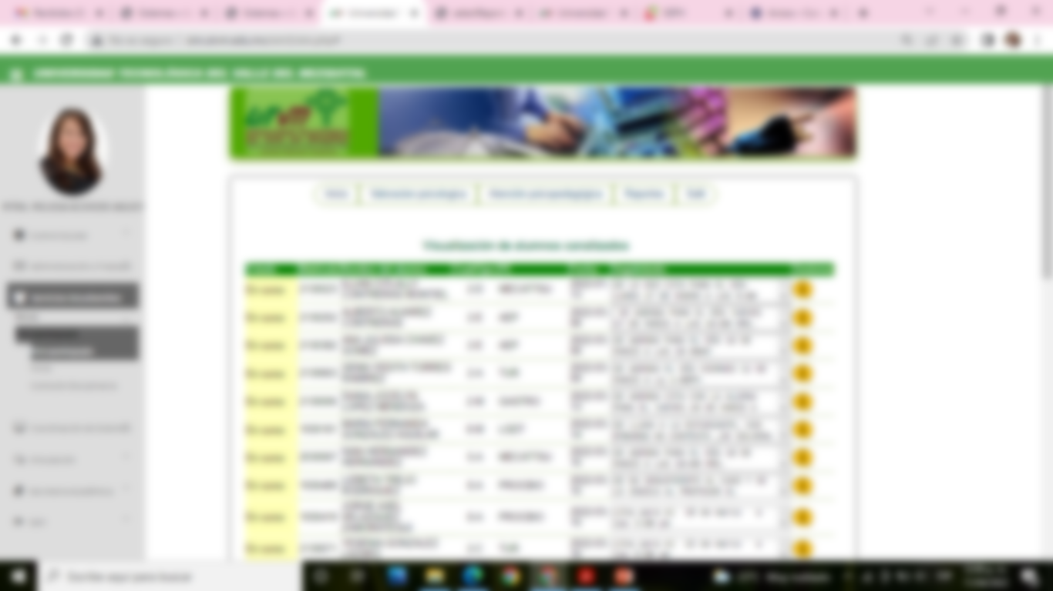
Estrategias de atención:
1.- Canalización que realizan los tutores por medio del SIIN.

Slide 5
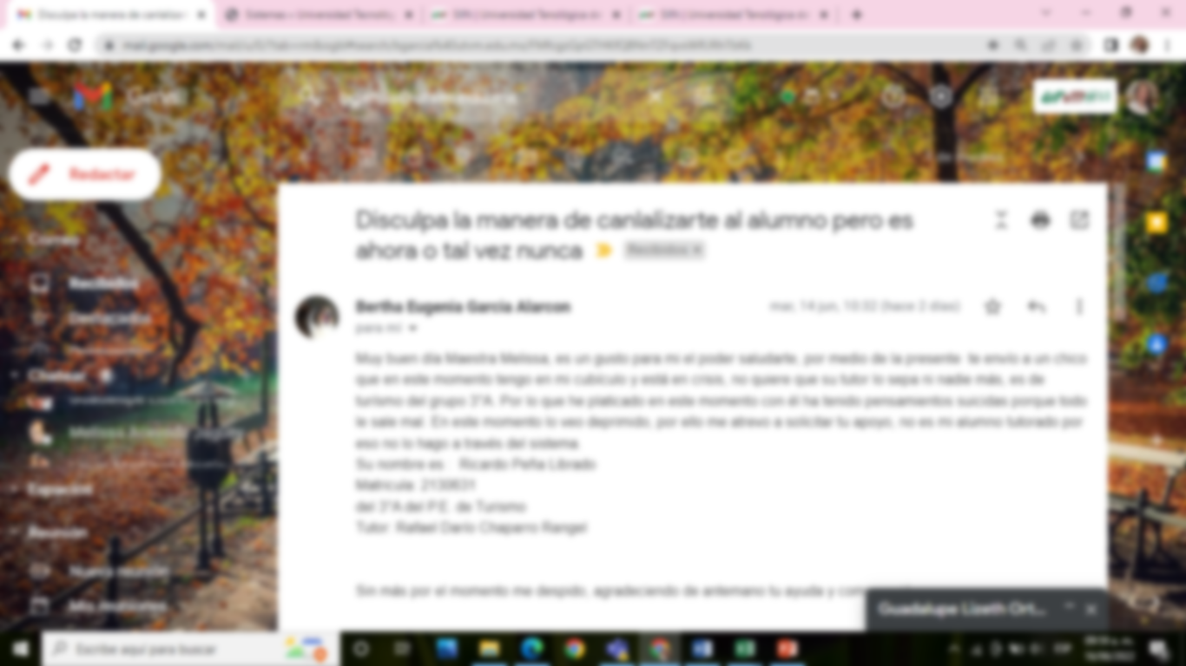
Estrategias de atención:
2.- Se tiene contacto con los tutores mediante correo electrónico o llamadas para dar seguimiento a los alumnos canalizados.

Slide 6
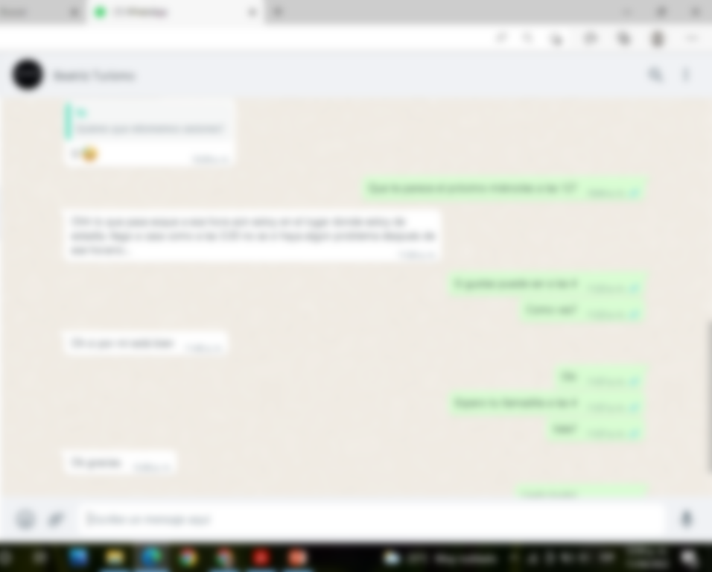
Estrategias de atención:
3.- Se atiende a los estudiantes que por interés personal solicitan el servicio, realizan la solicitud mediante correo electrónico, whatsapp o de manera personal.

Slide 7
Estrategias de atención:
4.- Las sesiones son de manera presencial en Servicios Estudiantiles en el Edificio “C”

Slide 8
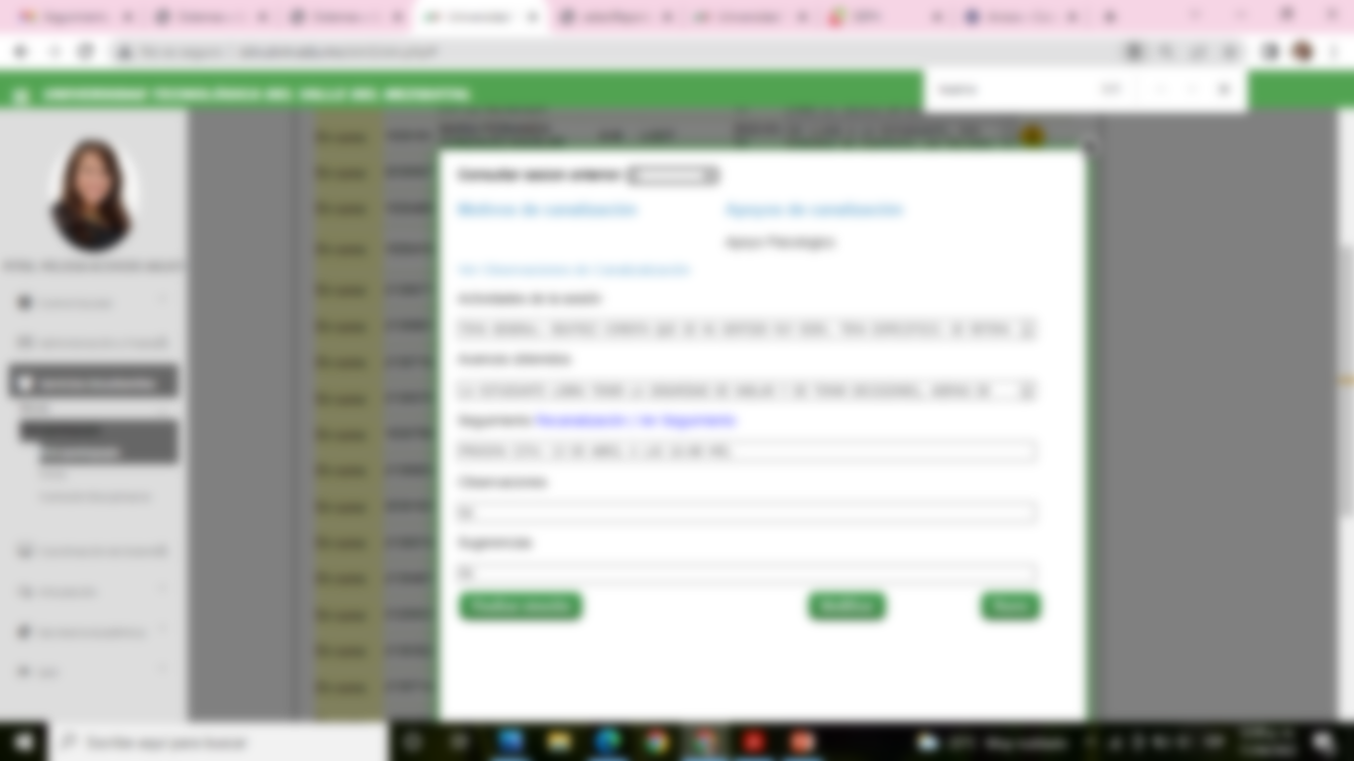
Estrategias de atención:
5.- Se integra en el SIIN lo trabajado en cada sesión.

Slide 9
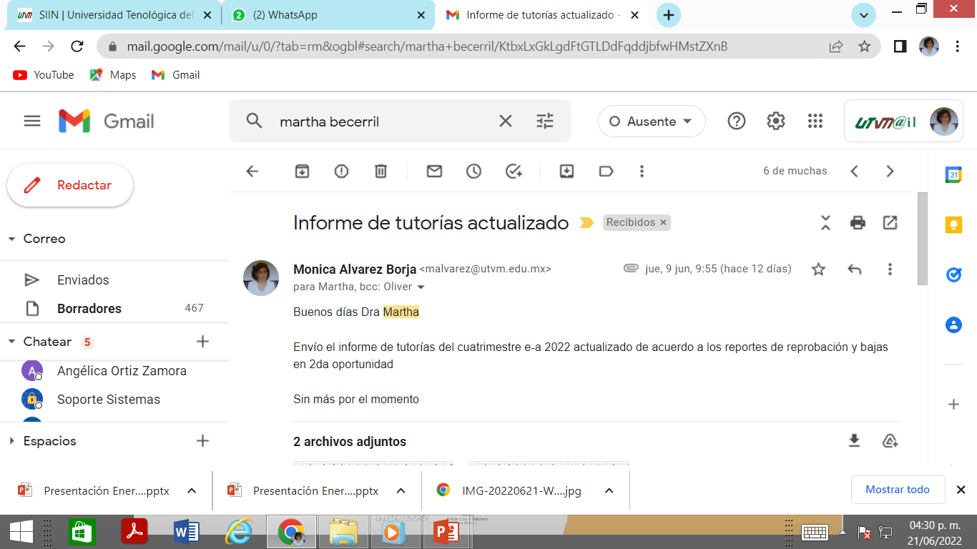
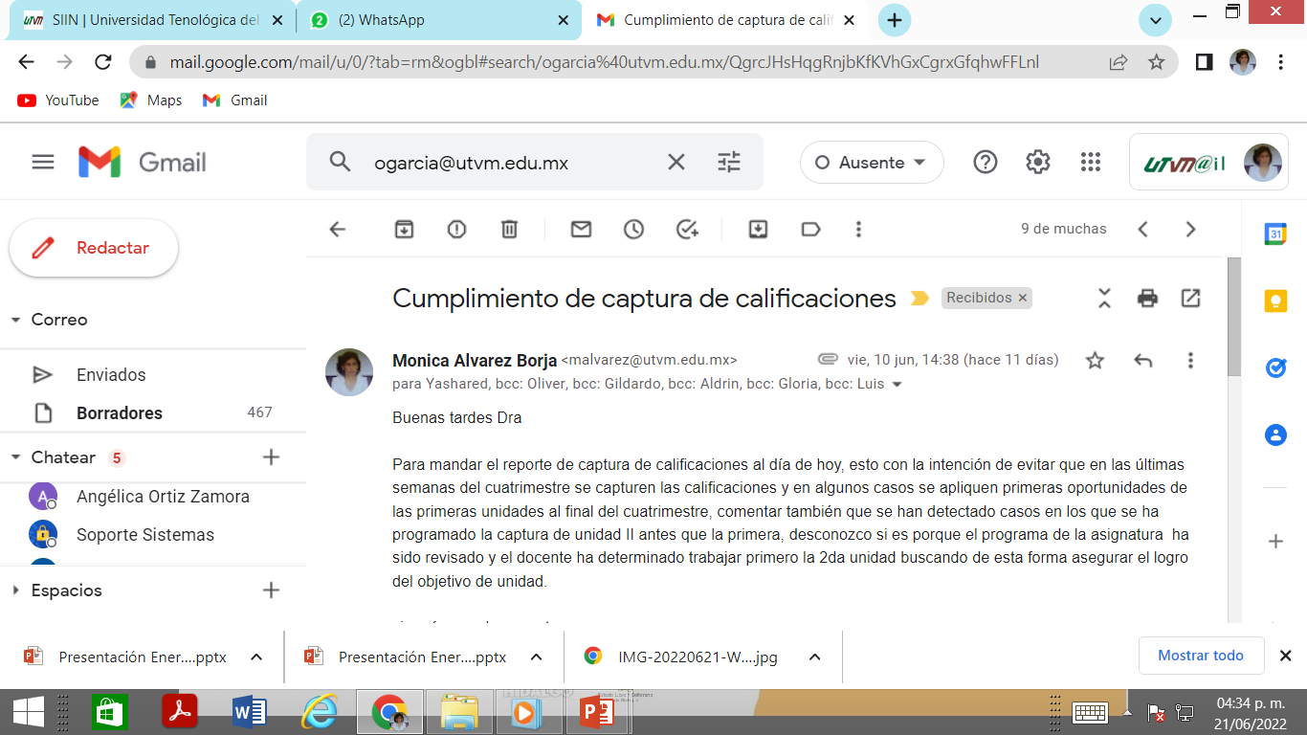
PROGRAMA INSTITUCIONAL DE TUTORIAS
Elaboración y entrega de informes cuatrimestrales de tutoría por PE, para su revisión y análisis
Seguimiento a la captura de calificaciones con la intención de evitar que al final se cuatrimestre los alumnos estén presentando recuperación de 1as unidades
Notes:
Actividades: Aplicación de estrategias de aprendizaje, Desarrollo del Programa de Valores, Seguimiento a los Datos Estadísticos de casos COVID y al Plan de Vacunación, P E. Mecánica Ceremonia Cívica (8-Feb-2021), personal Directivo, Docente, Admtvo. Y Alumnado, Reunión Con Padres de Familia de TSU-M, Mi Escuela en Casa, Desarrollo del Programa de Valores, Seguimiento a las Medidas Prevención y Preserv. de Salud: Sana distancia, Lavado de manos y Uso de cubre-bocas.

Slide 10
PROGRAMA INSTITUCIONAL DE TUTORIAS
Periodo Mayo-Agosto 2022
Para este cuatrimestre se cuenta con 19 tutores y 23 tutoras, quienes junto con los y las responsables de los diferentes servicios complementarios contribuyen a la formación integral de los estudiantes, con pláticas o talleres de diferentes temáticas (Tutoría grupal).

Slide 11
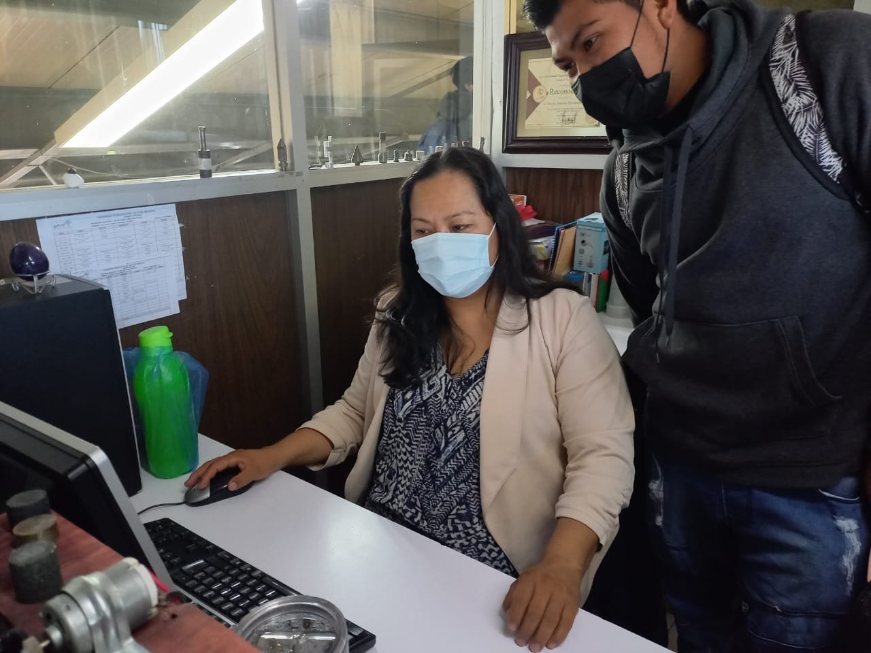
En tutoría individual, e realiza la Revisión mensual de calificaciones por parte del tutores para detectar alumnos que pudieran ser vulnerables académicamente
Notes:
Actividades: Aplicación de estrategias de aprendizaje, Desarrollo del Programa de Valores, Seguimiento a los Datos Estadísticos de casos COVID y al Plan de Vacunación, P E. Mecánica Ceremonia Cívica (8-Feb-2021), personal Directivo, Docente, Admtvo. Y Alumnado, Reunión Con Padres de Familia de TSU-M, Mi Escuela en Casa, Desarrollo del Programa de Valores, Seguimiento a las Medidas Prevención y Preserv. de Salud: Sana distancia, Lavado de manos y Uso de cubre-bocas.

Slide 12
Capacitación
No. | Curso | Personal adscrito al curso | Área | No. de Participantes
1 | Curso de Inglés Básico | Docentes y Administrativos | Todos PE | 23
2 | Curso de Inglés Intermedio | Docentes y Administrativos | Mecatrónica TIC PROCAL Gastronomía | 14
3 | Curso de Inglés Avanzado | Docentes y Administrativos | Mecatrónica AYEP Turismo PROCAL Gastronomía | 14
Observación: Actualmente el personal docente y administrativo se encuentra realizando el curso “Uso Seguro de Medios Informáticos”.
Notes:
Actividades: Aplicación de estrategias de aprendizaje, Desarrollo del Programa de Valores, Seguimiento a los Datos Estadísticos de casos COVID y al Plan de Vacunación, P E. Mecánica Ceremonia Cívica (8-Feb-2021), personal Directivo, Docente, Admtvo. Y Alumnado, Reunión Con Padres de Familia de TSU-M, Mi Escuela en Casa, Desarrollo del Programa de Valores, Seguimiento a las Medidas Prevención y Preserv. de Salud: Sana distancia, Lavado de manos y Uso de cubre-bocas.

Slide 13
Análisis de logros 2021-2022

Slide 14
Análisis de logros 2021-2022
Ejes Estratégicos | Indicador | Valor del Indicador al inicio 2021-2022 | Metas 2021-2022 | % de avance de la meta al mes de Junio 2022 | Responsable (s)
Mejora de los Aprendizajes | Reprobación | 3% | 3% | 82% | Dirección de PE Tutores(as) Docentes Servicios Estudiantiles
 | Aprovechamiento Académico | 8.7 | 8.75 | 85% | Dirección de PE Depto. De Evaluación y Tutoría Tutores(as) Depto. De Personal

Slide 15
¡Muchas Gracias por su Atención!
Dra. Gloria Martínez
gmartinez@utvm.edu.mx
Mtro. Oliver García
ogarcia@utvm.edu.mx
Coordinadores del Eje de Mejora de los Aprendizajes
Notes:
Actividades: Aplicación de estrategias de aprendizaje, Desarrollo del Programa de Valores, Seguimiento a los Datos Estadísticos de casos COVID y al Plan de Vacunación, P E. Mecánica Ceremonia Cívica (8-Feb-2021), personal Directivo, Docente, Admtvo. Y Alumnado, Reunión Con Padres de Familia de TSU-M, Mi Escuela en Casa, Desarrollo del Programa de Valores, Seguimiento a las Medidas Prevención y Preserv. de Salud: Sana distancia, Lavado de manos y Uso de cubre-bocas.

